Slide 1


Slide 2
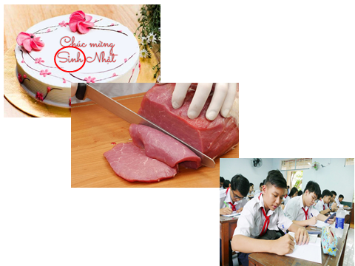
SINH THÁI HỌC

Slide 3
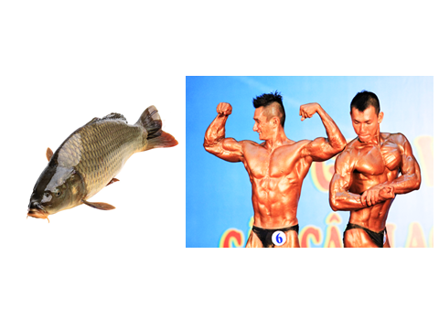
Cá thể

Slide 4
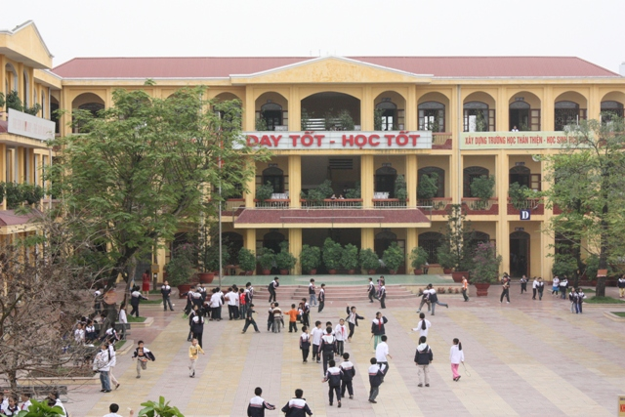
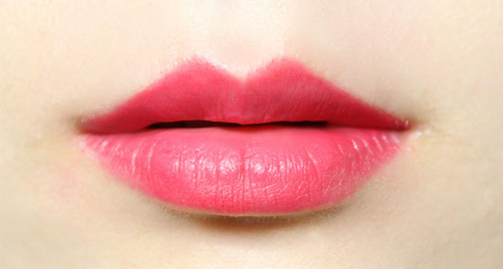
Môi trường

Slide 5

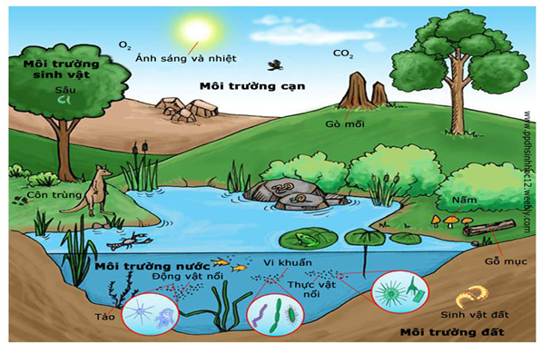


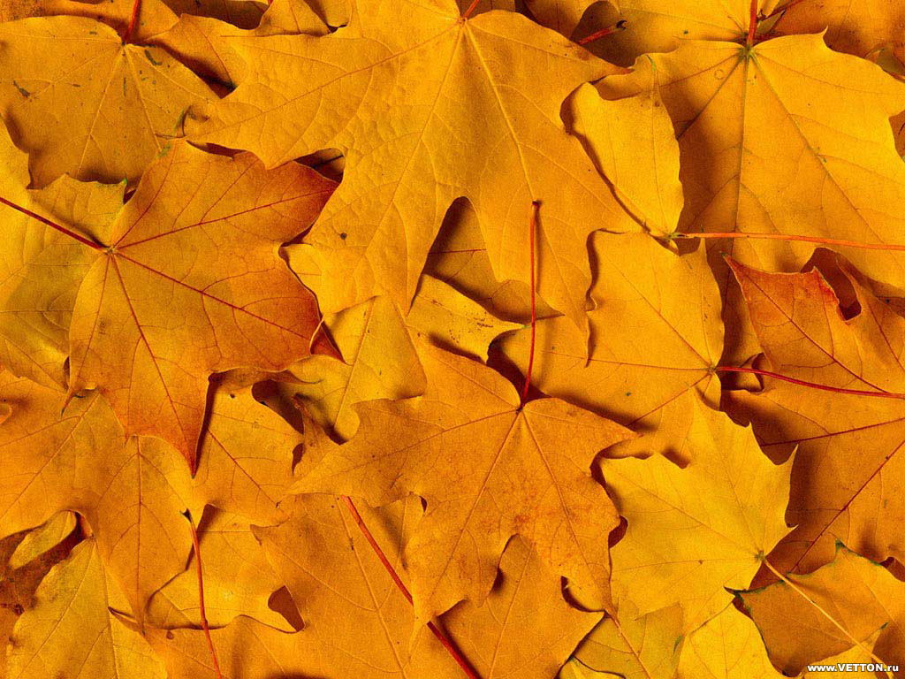
CHÀO MỪNG QUÝ THẦY CÔ CÙNG CÁC EM HỌC SINH
THAM DỰ TIẾT HỌC HÔM NAY!

Slide 6



CHỦ ĐỀ 8: SINH THÁI.
Bài 38:
MÔI TRƯỜNG VÀ CÁC NHÂN TỐ SINH THÁI

Slide 7
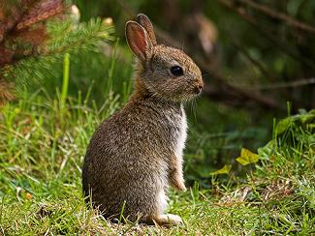
I. Môi trường sống của sinh vật:
1. Khái niệm môi trường sống của sinh vật:
Quan sát hình sau cho biết Thỏ sống trong rừng chịu ảnh hưởng của những yếu tố nào?
Nhiệt độ
Thức ăn
Độ ẩm
Thợ săn
Ánh sáng
Thú dữ
➔ Môi trường là gì?

Slide 8
Môi trường là nơi sinh sống của sinh vật, bao gồm tất cả những gì bao quanh chúng có tác động trực tiếp hoặc gián tiếp lên sự sống, sinh trưởng, phát triển của sinh vật.
2. Các loại môi trường.

Slide 9
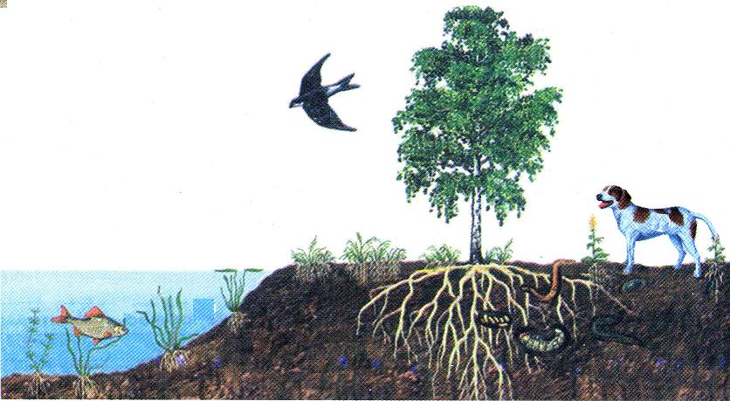
2. Môi trường
trên cạn
Em hãy quan sát và chú thích hình
2
4
4. Môi trường
sinh vật
4
4
1. Môi
trường
nước
1
3
4
3. Môi trường
trong đất
Các môi trường sống của sinh vật

Slide 10
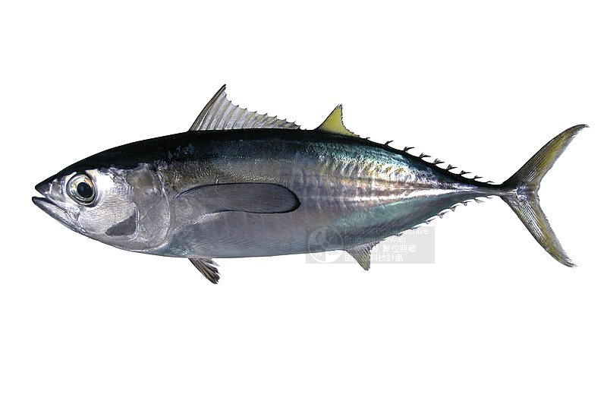
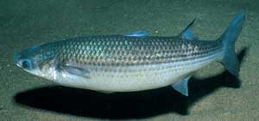
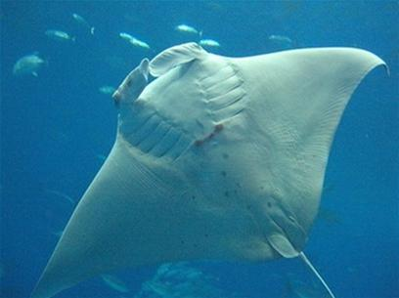
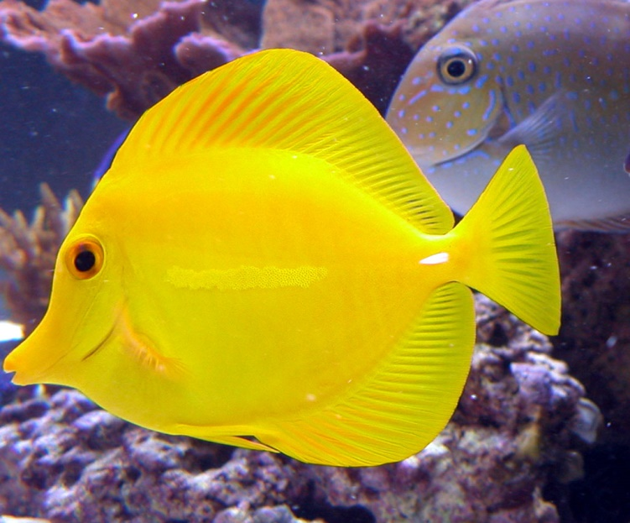
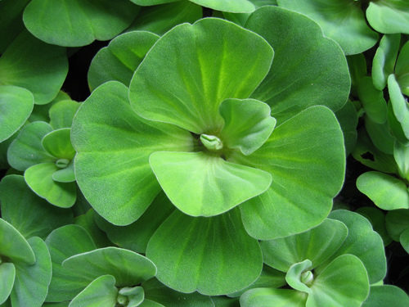
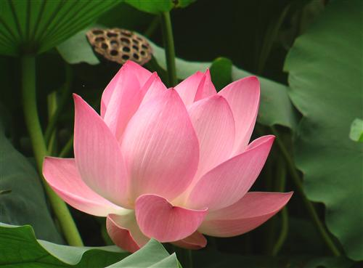
Môi trường nước
Cá ngừ
Cá đối
Cá đuối
Cá chim mỏ chuột vàng
Bèo hoa dâu
Cây sen

Slide 11
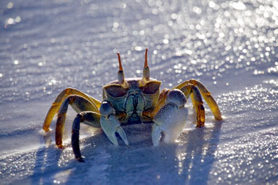
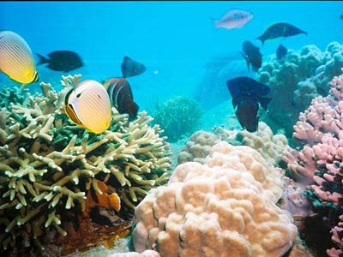
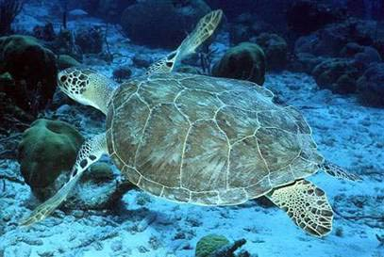
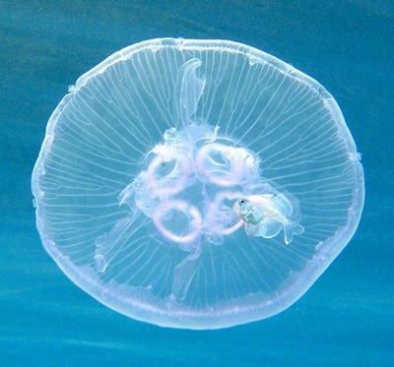
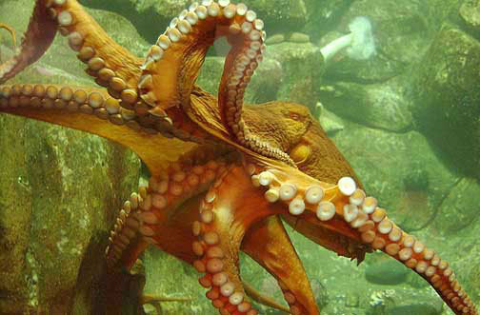
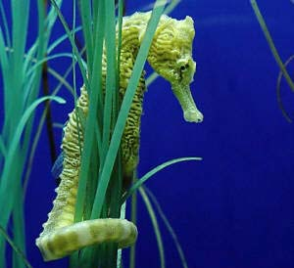
Môi trường nước
Cua
San hô
Rùa
Bạch tuộc
Cá ngựa
Sứa

Slide 12
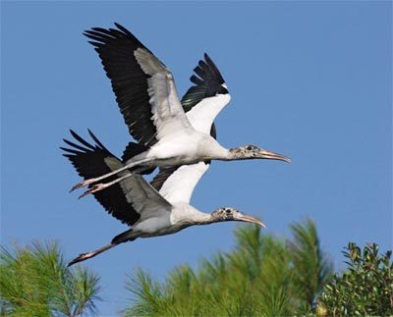
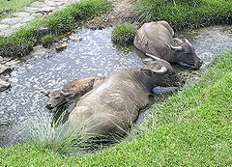
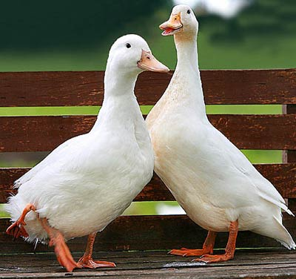
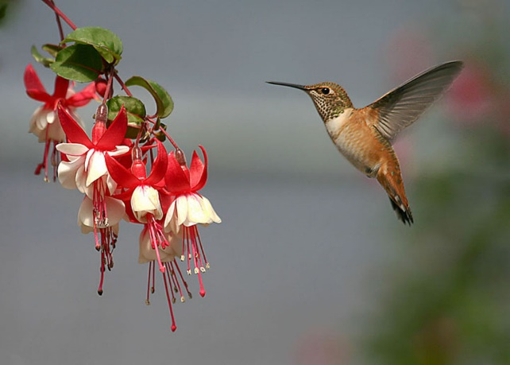
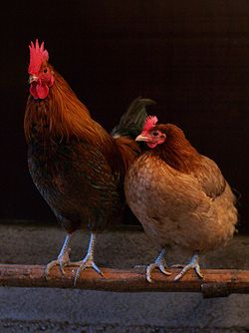
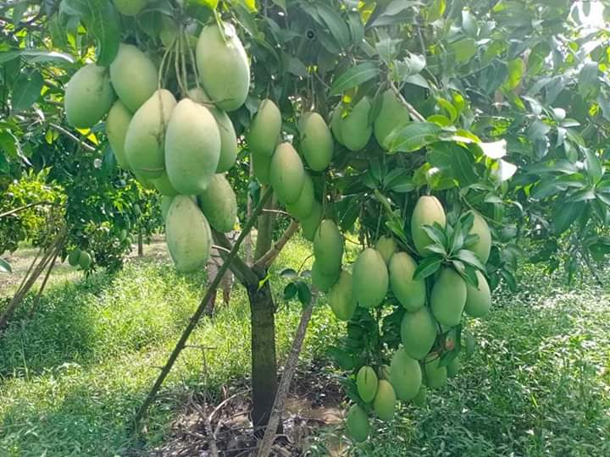
MÔI TRƯỜNG SỐNG CỦA SINH VẬT
MÔI TRƯỜNG TRÊN CẠN (MẶT ĐẤT - KHÔNG KHÍ)
Cò
Trâu
Vịt
Chim
Gà
Cây xoài

Slide 13
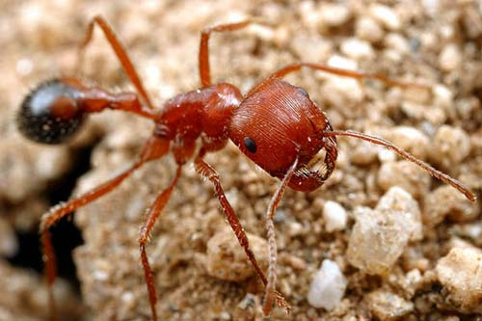
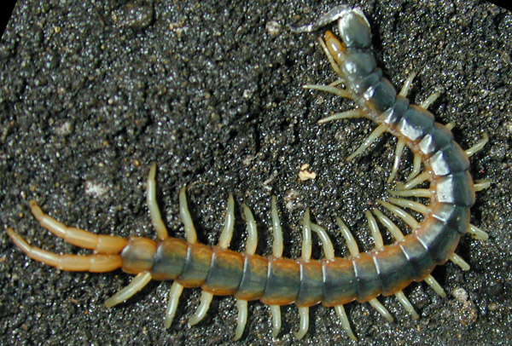
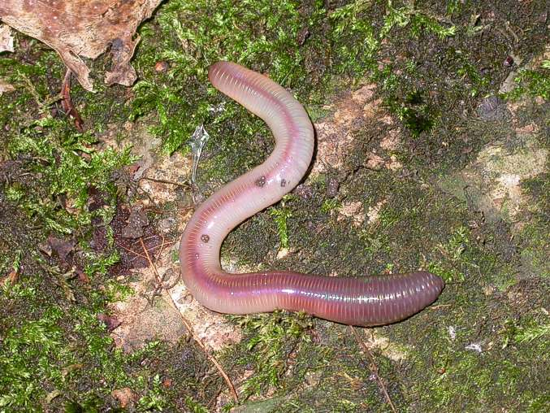
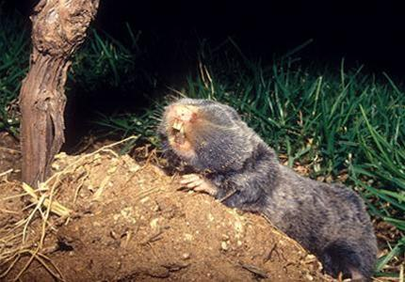

MÔI TRƯỜNG SỐNG CỦA SINH VẬT
MÔI TRƯỜNG TRONG ĐẤT
Kiến
Rết
Giun đất
Chuột chũi

Slide 14
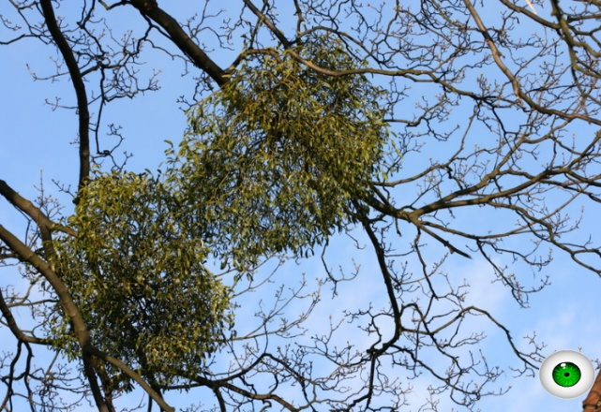
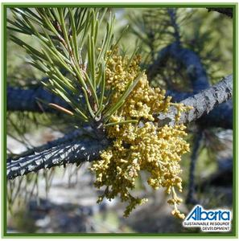
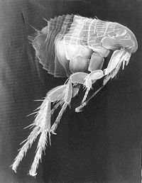
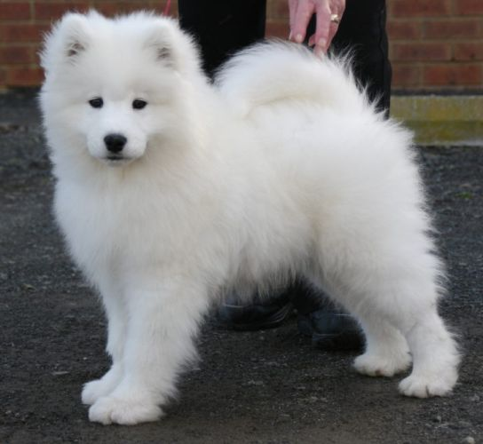
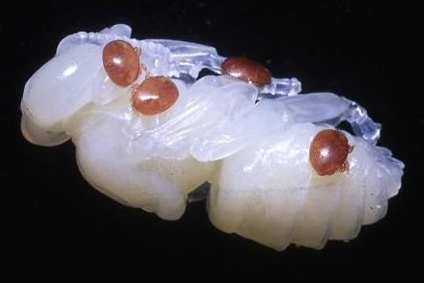
MÔI TRƯỜNG SỐNG CỦA SINH VẬT
MÔI TRƯỜNG SINH VẬT
Cây tầm gửi sống ký sinh trên nhiều cây khác
ký sinh
Bọ chét
Chó
Mối ong ký sinh trên nhộng ong

Slide 15
Bài tập: Quan sát trong tự nhiên, hãy điền nội dung thích hợp vào các ô trống trong bảng
STT | Tên sinh vật | Môi trường sống
1 | Cây mận
2 | San hô
3 | Trùng sốt rét
4 | Giun đất
5 | Tôm
6 | Giun đũa
7 | ……….
Môi trường trên cạn
Môi trường nước
Môi trường sinh vật.
Môi trường trong đất.
Môi trường nước
Môi trường sinh vật.

Slide 16
2. Các loại môi trường sống chủ yếu của sinh vật.

- Môi trường nước.
- Môi trường trong đất.
- Môi trường trên cạn.
- Môi trường sinh vật.

Slide 17
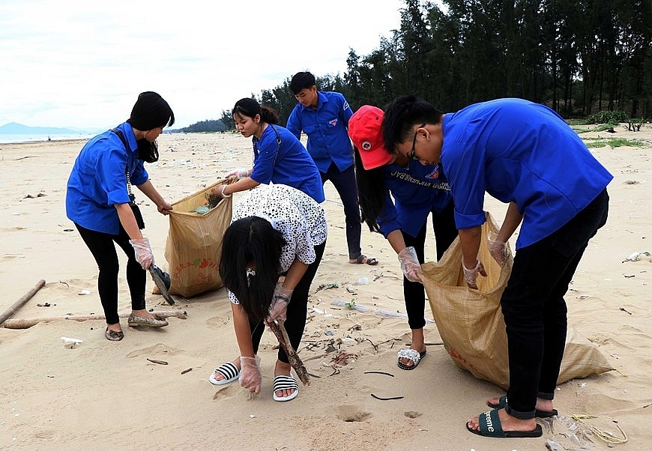
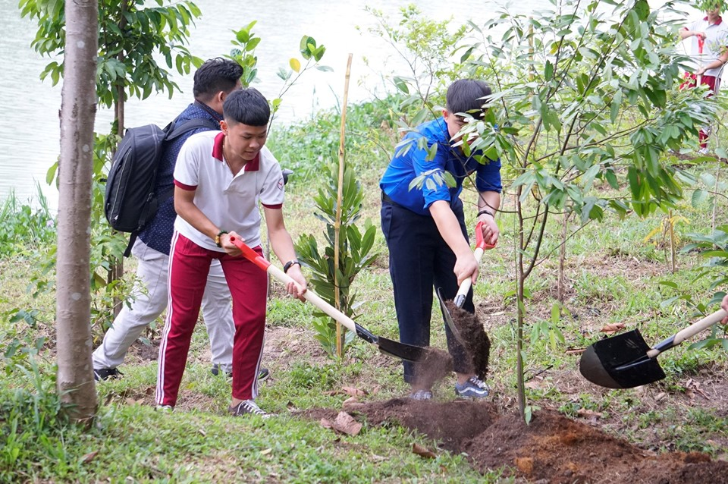
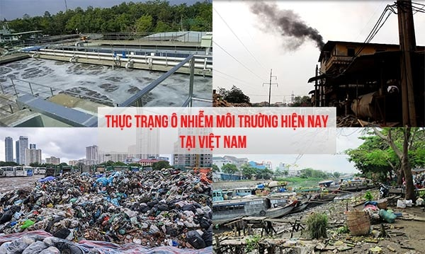
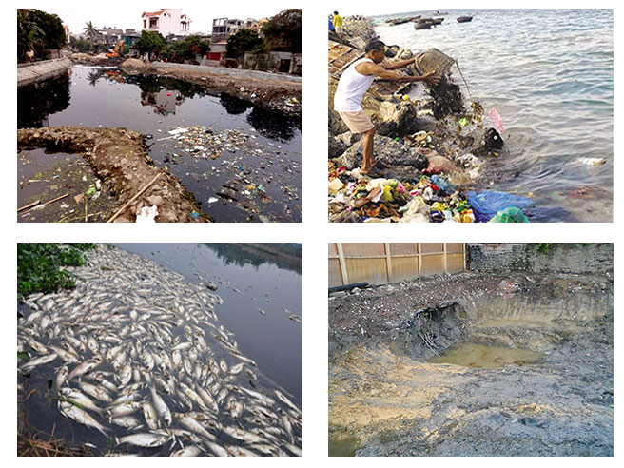
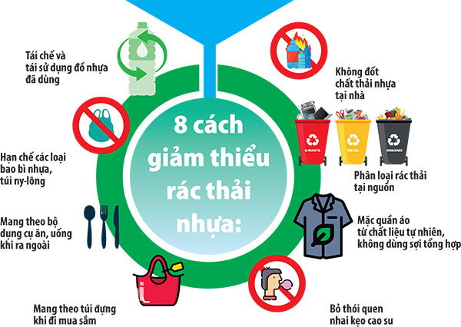
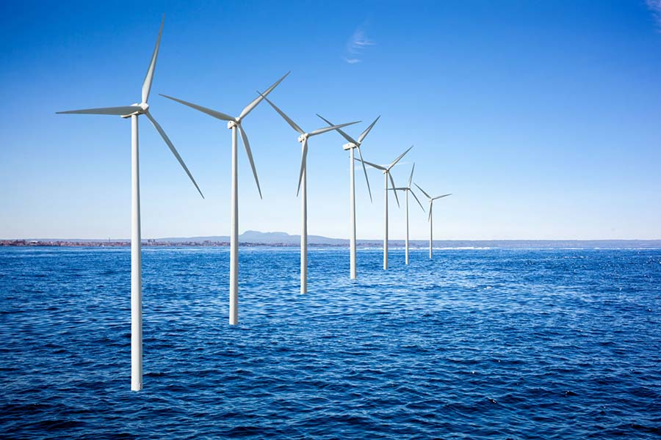
Cần làm gì để bảo vệ môi trường?

Slide 18
Các loại môi trường sống
Loại môi trường | Đặc điểm
Môi trường trên cạn | Gồm mặt đất và khí quyển. Nơi sinh sống của phần lớn sinh vật
Môi trường nước | Gồm nước ngọt, nước lợ, nước mặn. Nơi sinh sống của sinh vật thuỷ sinh
Môi trường đất | Các lớp đất có độ sâu khác nhau noi có sinh vật sinh sống
Môi trường sinh vật | Gồm động vật, thực vật, con người. Nơi sinh sống của sinh vật kí sinh, cộng sinh.

Slide 19
II. Các nhân tố sinh thái của môi trường
➔ Nhân tố sinh thái là gì?
Kể tên các nhóm nhân tố sinh thái?
Nhiệt độ
Thức ăn
Độ ẩm
Thợ săn
Ánh sáng
Thú dữ
- Nhân tố sinh thái là các nhân tố của môi trường tác động tới sinh vật.

Slide 20
Nhiệt độ Thức ăn
Độ ẩm Thợ săn
Ánh sáng Thú dữ
Nhân tố vô sinh
( không sống)
Nhân tố hữu sinh
(sống)
+ Nhân tố các sinh vật khác:
(Các vi sinh vật, nấm, thực vật, động vật)
+ Nhân tố con người
Tại sao nhân tố con người tách thành một nhân tố sinh thái độc lập?
Vì hoạt động của con người khác với các sinh vật khác.

Slide 21
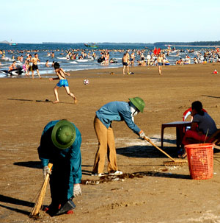
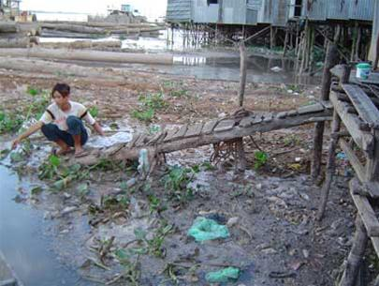
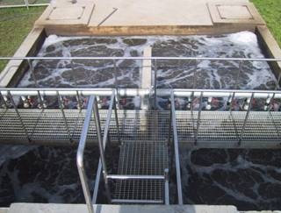
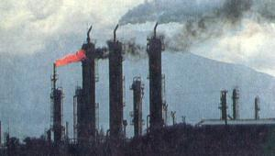
Một số hình ảnh về sự tác động của con người đến môi trường.
Tác động tích cực
Tác động tiêu cực
Dọn vệ sinh môi trường
Vứt rác xuống sông
Khí thải từ nhà máy
Xử lí nước thải

Slide 22
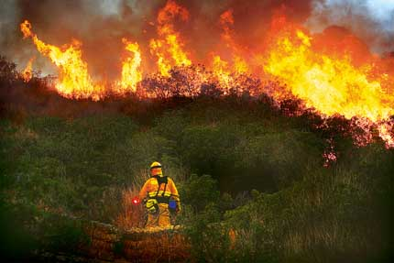
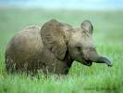

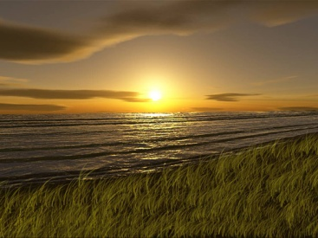


Quan sát các hình sau → Hãy điền vào bảng tên các nhân tố sinh thái của
môi trường tự nhiên , lựa chọn và sắp xếp các nhân tố sinh thái theo từng nhóm.
Nhân tố vô sinh | Nhân tố hữu sinh
 | Nhân tố con người | Nhân tố các sinh vật khác
Chữa cháy rừng
Voi
Trồng cây
Nắng
…….
…….
…….
Khỉ
Mưa

Slide 23
- Nhân tố sinh thái là những nhân tố của môi trường tác động tới sinh vật.
- Có 2 nhóm nhân tố sinh thái:
+ Nhân tố vô sinh (không sống):
+ Nhân tố hữu sinh (sống):
Nhiệt độ, độ ẩm, nước….
Nhân tố các sinh vật:
Các vi sinh vật, nấm, thực vật, động vật.
Nhân tố con người
Tác động tích cực: Trồng cây…
Tác động tiêu cực: Phá rừng…

Slide 24
Thảo luận nhóm 3 phút
Em hãy nhận xét về sự thay đổi của các nhân tố sau:
1. Trong một ngày (từ sáng tới tối), ánh sáng mặt trời chiếu trên mặt
đất thay đổi như thế nào?
2. Ở nước ta, độ dài ngày vào mùa hè và mùa đông có gì khác nhau?
3. Sự thay đổi nhiệt độ trong một năm diễn ra như thế nào?
Nhận xét: Các nhân tố sinh thái tác động lên sinh vật thay đổi theo từng môi trường và từng thời gian.

Slide 25
Thảo luận nhóm 3 phút
Em hãy nhận xét về sự thay đổi của các nhân tố sau:
1. Trong một ngày (từ sáng tới tối), ánh sáng mặt trời chiếu trên mặt
đất thay đổi như thế nào?
2. Ở nước ta, độ dài ngày vào mùa hè và mùa đông có gì khác nhau?
3. Sự thay đổi nhiệt độ trong một năm diễn ra như thế nào?
→ Trong một ngày cường độ ánh sáng mặt trời chiếu trên mặt đất tăng
dần từ sáng tới trưa và sau đó giảm dần vào buổi chiều cho đến tối.
→ Mùa hè có ngày dài hơn mùa đông.
→ Trong năm nhiệt độ thay đổi theo mùa:
+ Mùa xuân ấm áp.
+ Mùa hè nhiệt độ không khí cao (nóng nực)
+ Mùa thu nhiệt độ không khí giảm (mát mẻ)
+ Mùa đông nhiệt độ xuống thấp (lạnh)
Nhận xét: Các nhân tố sinh thái tác động lên sinh vật thay đổi theo từng môi trường và từng thời gian.

Slide 26
III. Giới hạn sinh thái

Slide 27
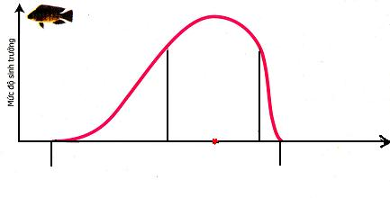
Giới hạn sinh thái là gì?
Khoảng thuận lợi
Giới hạn dưới
Giới hạn trên
t⁰ C
30⁰C
Điểm cực thuận
5⁰ C
Giới hạn chịu đựng
42⁰ C
Điểm gây chết
Điểm gây chết
Hình trên là: Giới hạn nhiệt độ của cá rô phi ở Việt Nam
Quan sát hình vẽ và cho biết:
1. Cá rô phi tồn tại được trong khoảng nhiệt độ nào?
2. Sinh trưởng và phát triển thuận lợi ở khoảng nhiệt độ nào?
3. Sinh trưởng, phát triển tốt nhất ở nhiệt độ nào?

Slide 28
* BT: Cá chép ở Việt Nam chết ở nhiệt
độ dưới 2ºC và trên 44ºC, phát triển
thuận lợi nhất ở 28ºC. So sánh với cá
rô phi ở Việt Nam thì loài nào có giới
hạn sinh thái về nhiệt độ rộng hơn?
Loài nào có vùng phân bố rộng hơn?
30⁰C
Cá
rô
phi
Khoảng thuận lợi
Giới hạn dưới
Giới hạn trên
Giới hạn sinh thái về nhiệt độ của:
1. Cá rô phi là: 5ºC – 42ºC => 42 -5= 37 ⁰C
2. Chép là: 2ºC – 44ºC => 44 – 2 = 42 ⁰C
5⁰C
42⁰C
28⁰C
→ Vì vậy cá chép có giới hạn sinh
thái về nhiệt độ rộng hơn cá rô phi. Do đó, cá chép có vùng phân bố rộng hơn.
Khoảng thuận lợi
Cá
chép
Giới hạn dưới
Giới hạn trên
2⁰C
44⁰C

Slide 29
Thế nào là giới hạn sinh thái?
Giới hạn sinh thái là giới hạn chịu đựng của sinh vật đối với một nhân tố sinh thái nhất định, ngoài giới hạn này sinh vật sẽ không tồn tại được.
→ Mỗi loài chịu được một giới hạn nhất định với mỗi nhân tố sinh thái.
→ Sinh vật có giới hạn sinh thái rộng thường phân bố rộng, dễ thích nghi.

Slide 30
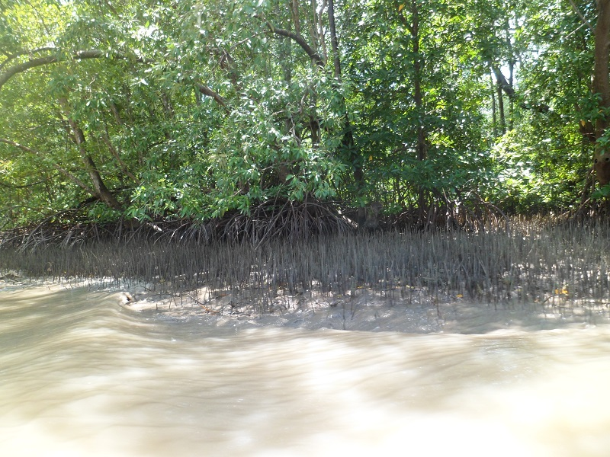

Cây mắm biển sống và phát triển trong giới hạn độ mặn là từ 0,36% → 0,5% NaCl.
Cây thông đuôi ngựa không sống được nơi có nồng độ muối >0,4%.

Slide 31
Luyện tập
Hãy chọn câu trả lời đúng nhất:
Câu 1: Các nhân tố sinh thái
chỉ ảnh hưởng gián tiếp lên sinh vật.
B. thay đổi theo từng môi trường và thời gian.
C. chỉ gồm nhân tố sinh thái vô sinh và nhân tố sinh thái con người.
D. gồm nhân tố sinh thái vô sinh và nhân tố sinh thái hữu sinh, con người thuộc nhóm nhân tố sinh thái vô sinh.

Slide 32
Luyện tập
Câu 2: Cơ thể sinh vật được coi là môi trường sống khi
A. chúng là nơi ở, nơi lấy thức ăn, nước uống cho các sinh vật khác.
B. chúng tạo ra nơi ở cho các sinh vật khác.
C. chúng cung cấp dinh dưỡng cho các sinh vật khác.
D. chúng cung cấp nơi ở cho các sinh vật khác.

Slide 33
Luyện tập
Câu 3: Cho các phát biểu sau:
1. Các nhân tố sinh thái thay đổi theo từng mức độ và thời gian.
2. Nhân tố sinh thái được chia thành hai nhóm: nhân tố sinh thái vô sinh và nhân tố sinh thái hữu sinh, con người không phải là nhân tố sinh thái.
3. Cây xanh là môi trường sống của vi sinh vật và nấm ký sinh.
4. Con người là một nhân tố sinh thái riêng.
Trong các phát biểu trên. Các phát biểu sai là:
A. 1 B. 2 C. 3 D.4

Slide 34
Luyện tập
Câu 4: Giới hạn sinh thái là giới hạn chịu đựng của cơ thể sinh vật đối với
tất cả các nhân tố sinh thái.
B. nhân tố sinh thái hữu sinh.
C. nhân tố sinh thái vô sinh.
D. một nhân tố sinh thái nhất định.

Slide 35
1. Cho biết ưu điểm của trồng cây trong nhà lưới hoặc nhà kính.
2. Giải thích vì sao trong sản xuất nông nghiệp, cây trồng được gieo trồng đúng thời vụ thường đạt năng suất cao?

Slide 36
Ưu điểm của trồng cây trong nhà lưới hoặc nhà kính là:
- Hạn chế được sự tác động xấu của các nhân tố sinh thái vô sinh và hữu sinh từ môi trường tự nhiên đến sự sinh trưởng và phát triển của cây trồng: tránh những tác động xấu bởi các yếu tố thời tiết cực đoan như mưa to, gió lớn, nắng to; bảo vệ cây trồng tránh tác động của côn trùng, động vật phá hoại.
- Có thể chủ động điều chỉnh các nhân tố sinh thái vô sinh như ánh sáng, nhiệt độ, độ ẩm,… để giúp cây trồng sinh trưởng và phát triển tốt, cho năng suất cao.

Slide 37
* BT: Cá chép ở Việt Nam chết ở nhiệt độ dưới 2ºC và trên 44ºC, phát triển thuận lợi nhất ở 28ºC. Vẽ đồ thị thể hiện giới hạn chịu đựng của cá chép.

Slide 38
Hướng dẫn học tập ở nhà
- Học bài
- Trả lời câu hỏi và bài tập 1,2,3 SGK.
- Liên hệ các nhân tố sinh thái với sinh vật ở địa phương?
Chuẩn bị bài 39: “Quần thể sinh vật”

Slide 39
30⁰C
Khoảng thuận lợi
Giới hạn dưới
Giới hạn trên
Cá rô phi
Loài nào có giới hạn sinh thái rộng hơn ?
5⁰C
42⁰C
Mỗi loài sinh vật đều có giới hạn sinh thái riêng đối với từng nhân tố sinh thái.
28⁰C
Khoảng thuận lợi
Cá chép
Giới hạn dưới
Giới hạn trên
2⁰C
44⁰C

